Slide 1

Международная деятельность КазНИИОиР: опыт и перспективы 2025г.
Шинболатова А.С.
Руководитель отдела международного сотрудничества
12.09.2025г.

Slide 2
Основные цели международного направления
Совместная организация международных конференций, тренингов, мастер-классов,
Содействие обмену между врачами, касающейся медицинской практики, хирургии, диагностики,
Содействие в выборе клинического центра для повышения квалификации,
Организация и проведение научных исследований, составление научных проектов,
Расширение сети партнерских организаций для дальнейшего сотрудничества. Обсуждение совместно с профильными центрами проектов сотрудничества,
Участие в международных конференциях, семинарах, мастер-классах.

Slide 3

Международные партнеры
Цель сотрудничества:
Консультации при составлении и корректировке протоколов диагностики и лечения
Методологическое сопровождение доклинических и клинических исследований новых противоопухолевых препаратов;
Совместные клинические исследования
Международные конференции, Мастер-классы
Обсуждение образовательных программ, стажировки специалистов
Публикации статей и тезисов конференций,
Представление результатов исследований на конференциях
Рецензирование статей

Slide 4
Членство сотрудников в международных профессиональных ассоциациях
1 | Ассоциация онкологов и радиологов РК
2 | UICC – Union of International cancer control
3 | ASCO – Americal Assosiation of clinical oncologiests
4 | ESMO – European Association of Clinical Oncologists
5 | IGCS - Международное сообщество онкогинекологов
6 | ESGO - Европейское сообщество онкогинеокологов
7 | European Society of Radiology
8 | European Head & Neck Society
9 | ESTRO – European society of radiotherapy and oncology
10 | АДИОР, Ассоциация Директоров Центров и Институтов Онкологии и Рентгенорадиологии стран СНГ и Евразии
11 | International Federation of Head and Neek of oncologie Societies
12 | Euroanesthesia - Европейская ассоциация анестезиологов и реаниматологов
13 | РООУ - Российское общество онкоурологов стран СНГ. ЕАУ - европейское общество урологов
14 | Международная Ассоциация гематологов
15 | The Korean Society of Radiology

Slide 5

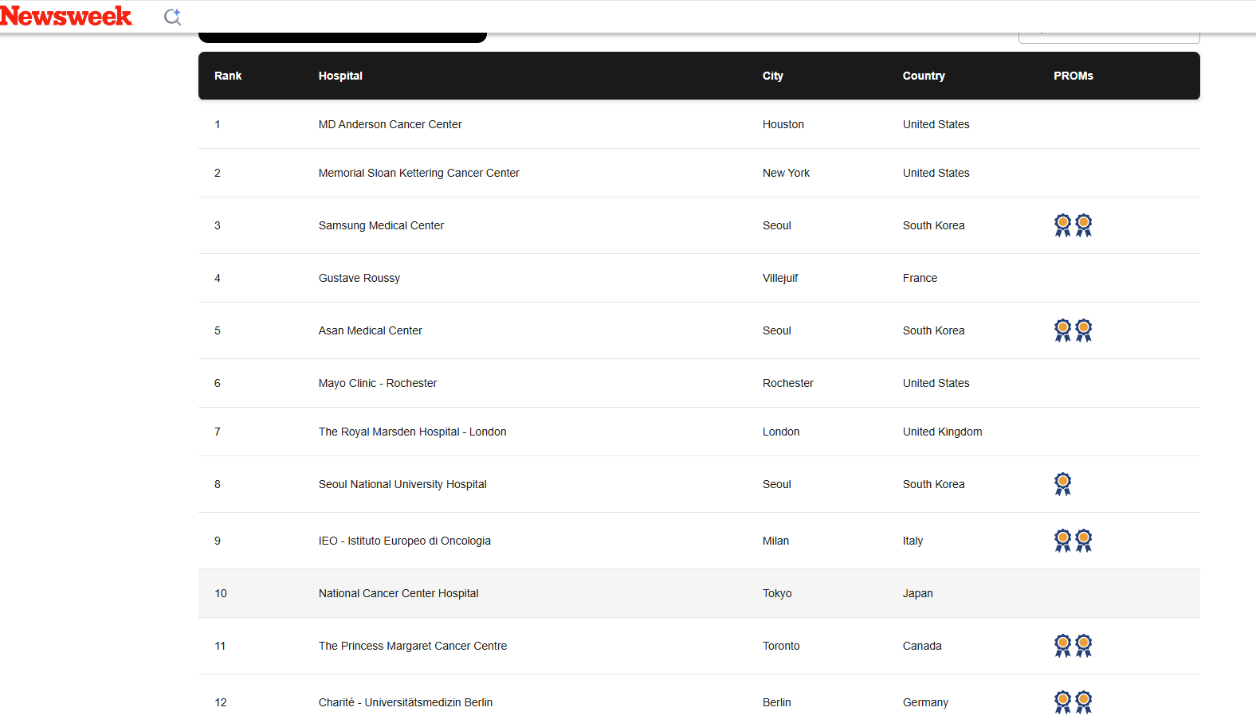

Высокорейтинговые онкологические центры
https://edurank.org/medicine/oncology/
https://rankings.newsweek.com/worlds-best-specialized-hospitals-2025/oncology
PROMs, or Patient-Reported Outcome Measures

Slide 6
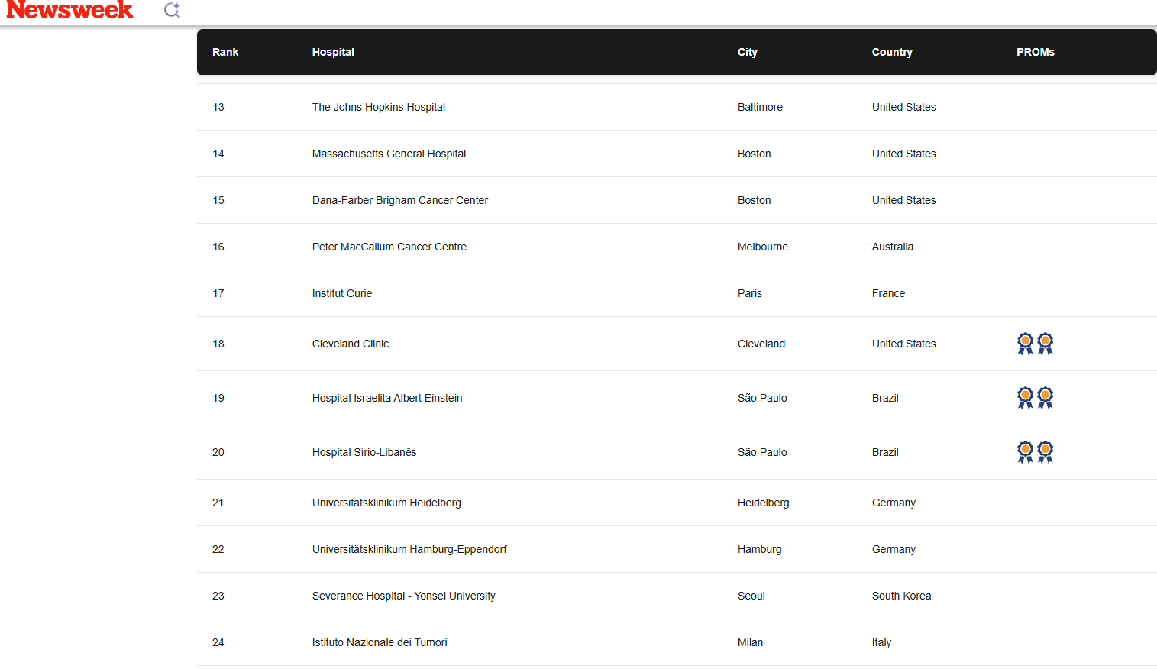
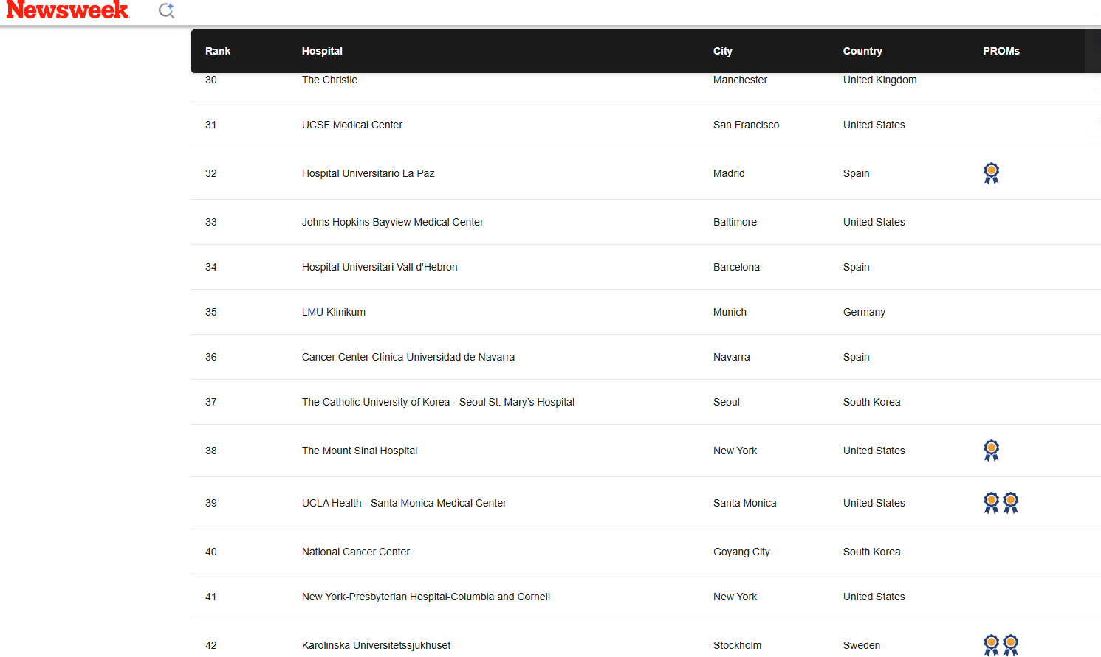
Top ranking cancer centers

Slide 7
Международная активность в 2025 году
04 Апреля 2025 года - Официальный визит казахстанской делегации в г.Стамбул, Туркция (Medipol Mega University Hospital, Başakşehir Çam ve Sakura Şehir Hastanesi, Prof. Dr. Cemil Taşcıoğlu Şehir Hastanesi и Medicana Mega Hospital).
8 мая 2025 года в КазНИИОиР, впервые в Казахстане была успешно проведена высокотехнологичная дистанционная операция с применением роботизированной хирургической системы Sagebot SR–2000. Совместно с Первой больницей Пекинского университета с применением системы Sagebot SR–2000
12 мая 2025 года - встреча Председателя Правления КАЗНИИОиР Бекмухамбетова Е. Ж. с основателем и CEO Koln 3D Technology Limited (Гонконг) — г-ном Винг Фунг Эдмондом. Koln 3D Technology Limited. Гонконг
13–14 июня 2025 года - участие делегации КазНИИОиР в Первом съезде онкологов Союза тюркоязычных государств. г. Баку, Азербайджанская Республика
13.07.2025г. В Казахстане впервые операция по удалению патологических образований с использованием СО₂-лазера. Мастер-класс с участием заведующий отделением патологии гортани, НМИЦ, Москва, России
Серия международных научно-практических Форумов по направлениям онкопомощи в честь 65-летия КазНИИОиР (урология, гинекология, торока-абдоминальная онкология, маммология).
Сентябрь – Октябрь, 2025г. – участие в Международных конференциях в КР, РУ

Slide 8
Проекты 2025 – 2026гг
№ | Название проекта | Ответственные | Выполнение
1. | Исследование «Детерминанты поздней диагностики и запоздалого лечения рака (DEDICA)» | МАИР – ВОЗ Жылкайдарова А.Ж. Кривенко Е.В. | 2023 – 2025гг Отчет на этапе согласования
2. | Проспективное продольное международное обсервационное исследование пациентов с гистологическим диагнозом периферической Т-клеточной лимфомы | Душимова З.Д. Джазылтаева А.С. | 2024 – 2025гг.
3. | Совершенствование маммологического скрининга | C3 Medical, Франция Жылкайдарова А.Ж. Аманкулов Ж.М. | 2024 – 2025гг.
4. | Тестирование на gBRCA 1/2 мутаций пациентов с HR+ HER2- и ТН мРМЖ посредством NGS | Компания Pfizer Export B.V. ЦМГИ Оразгалиева М.Г., Осикбаева С.О., Рахматулла Г.Г. | 2024 - 2025г. Договор +
5. | Обеспечение раннего доступа пациенток с РЯ и РМЖ к HRD тестированию | АстраЗенека ЦМГИ Оразгалиева М.Г., Осикбаева С.О., Рахматулла Г.Г., Спандиярова Н.А. | 2024 - 2025г. Договор +

Slide 9
Проекты 2025 – 2026гг
6. | Определение мутации T790M гена EGFR (жидкостная биопсия) для пациентов с раком легких | АстраЗенека ЦМГИ Оразгалиева М.Г, Осикбаева С.О., Рахматулла Г.Г. Алиева С.Т. | 2025г.
7. | ВПЧ тестирование - скрининг | РОШ-Казахстан - представительство Roche (Швейцария) Жылкайдарова А.Ж., Рахматулла Г.Г. | 2024г. - 2025г.
8. | Апробации экспресс-теста ScheBo® M2-PK Quick™ среди пациентов с установленными диагнозами КРР и аденоматозного полипа толстого кишечника (качественный ферментный тест) | High Life Джуманов А.И. Иманбаев Н.М. Жылкайдарова А.Ж. (подготовила отчет) | Май - Июль 2025г.

Slide 10
Планы и направления сотрудничества в рамках подписанных в 2025 году Меморандумов о сотрудничестве

Slide 11
Планы и направления сотрудничества в рамках подписанных в 2025 году Меморандумов о сотрудничестве (2)

Slide 12
Международные конференции 2025 г.
№ | Title of conference | Date/web page\place | Registration
1 | ESMO Congress 2025 | 17-21 October 2025 https://www.esmo.org/meeting-calendar/esmo-congress-2025 Берлин, Maritim Hotel Berlin | Closed € 665.00 - € 1,195.00
2 | The IGCS 2025 Annual Global Meeting. | 5 - 7, November 2025 https://igcsmeeting.com/?gad_source Cape Town, South Africa Century City Conference Centre | Closed $560 - $1,070
3 | World Cancer Leaders' Summit 2025 | 18-20 November 2025 https://www.uicc.org/wcls2025/about Bridging Divides, Building Futures | Melbourne, Australia | 3000CHF + 570CHF – 1200CHF
4 | Global Conference on Cancer Research and Novel Drug Development 2025 | 17 – 19. 11.2025 https://www.cancer.thesciencequest.org/ Tokyo Prince Hotel, Tokyo, Japan | Closed $749.00 - $1319.00
5 | ESMO Asia Congress 2025 | 5 – 7 December, 2025 https://www.esmo.org/meeting-calendar/esmo-asia-congress-2025/programme | Closed

Slide 13
Планируемые конференции 2026
№ | Title of conference | Date/web page\place | Registration
1 | 15th European Breast Cancer Conference (EBCC-15) | March 25, 2026 - March 27, 2026 https://event.eortc.org/ebcc15/ CCIB Barcelona. | Abstract Submission: 1 Sept – 3 Nov 2025 Late Breaking Submission: 2-9 February 2026
2 | European Lung Cancer Congress (ELCC 2026), taking place in Copenhagen, Denmark | 25-28 March 2026. https://www.esmo.org/meeting-calendar/european-lung-cancer-congress-2026 Bella Center Copenhagen, Denmark | will be available nearer in time
3 | ESMO Breast cancer 2026 | 6 to 8 May 2026https://www.esmo.org/meeting-calendar/esmo-breast-cancer-2026 hub27 – Messe Berlin in Berlin, Germany | Now open till - Tuesday, 27 January 2026, 21:00 CET
4 | 2026 American Society of Clinical Oncology (ASCO) Annual Meeting | May 29, 2026 - Jun 02, 2026 www.asco.org/annual-meeting/dates-know Chicago, USA | NA
5 | ESMO Gastrointestinal Cancers Congress 2026 | 1 to 4 July 2026https://www.esmo.org/meeting-calendar/esmo-gastrointestinal-cancers-congress-2026 Munich, Germany | will be available nearer in time
6 | World Cancer Congress 2026 | 24-26 September 2026 https://www.worldcancercongress.org/about-world-cancer-congress/host-2026-wcc Hong Kong Convention and Exhibition Centre (HKCEC) | 3 FEB 2026-1 APR, 2026 Starting in November
7 | ESMO 2026, Madrid, Spain | 23-27 October 2026 https://www.esmo.org/meeting-calendar/esmo-congress-2026 Madrid, Spain | NA

Slide 14
Перспективные проекты
1. Предложения по совместным научным проектам на 2025–2026 гг. - The Mount Sinai Hospital
Участие Казахстана в международной базе данных I-ELCAP с проведением сравнительного анализа популяционных показателей;
Внедрение комплексных скрининговых протоколов для одновременного выявления рака легкого, сердечно-сосудистых и костных заболеваний;
Разработка экономических моделей на основе казахстанских данных и международной методологии;
Подготовка совместных публикаций в высокорейтинговых журналах (Lancet Oncology, Journal of Thoracic Oncology, Radiology и другие);
Участие в разработке алгоритмов искусственного интеллекта для автоматической интерпретации НДКТ.

Slide 15
Проекты на обсуждении
2. Program of Xinjiang Medical University and Shandong First Medical University
- Радиационная онкология
- Химиотерапия
- Онкогематология (Carti Therapy)
- Онкохирургия
- Тематические конференции, совместные публикации
3. COMPASS: Comparative Implementation of Equitable and Accessible Screening Strategies for Colorectal Cancer (HORIZON Project) – свободное владение английским языком, профильное направление
5. Race of Hope – Anchor center IAEA
6. Johns Hopkins University – discussed preferable ideas for cooperation

Slide 16
Информация на сайт
Общая информация о международной деятельности
Цели
Задачи
сотрудники
Настоящие партнеры
Текущие Проекты
Планирующиеся конференции
Ссылка на международные рейтинговые онкологические центры (Newsweek, US ranking)
Форма отчета по участию в международной конференции

Slide 17
Форма отчетов
Отчет об участии в международном проекте
Отчет об участии в международной конференции
Для международного отдела
Для отдела науки

Slide 18
Благодарю за внимание!

